Slide 1
公益网站
2021年5月21日

Slide 2
选题背景
当前社会各行业领域竞争压力非常大，随着当前时代的信息化，科学化发展，让社会各行业领域都争相使用新的信息技术，对行业内的各种相关数据进行科学化，规范化管理。这样的大环境让那些止步不前，不接受信息改革带来的信息技术的企业随时面临被淘汰，被取代的风险。所以当今，各个行业领域，不管是传统的教育行业，餐饮行业，还是旅游行业，医疗行业等领域都将使用新的信息技术进行信息革命，改变传统的纸质化，需要人手工处理工作事务的办公环境。软件信息技术能够覆盖社会各行业领域是时代的发展要求，各种数据以及文件真正实现电子化是信息社会发展的不可逆转的必然趋势。本公益网站也是紧跟科学技术的发展，运用当今一流的软件技术实现软件系统的开发，让公益活动信息完全通过管理系统实现科学化，规范化，程序化管理。从而帮助信息管理者节省事务处理的时间，降低数据处理的错误率，对于基础数据的管理水平可以起到促进作用，也从一定程度上对随意的业务管理工作进行了避免，同时，公益网站的数据库里面存储的各种动态信息，也为上层管理人员作出重大决策提供了大量的事实依据。总之，公益网站是一款可以真正提升管理者的办公效率的软件系统。

Slide 3
选题意义
信息数据的处理完全依赖人工进行操作，会耗费大量的人工成本，特别是面对大量的数据信息时，传统人工操作不仅不能对数据的出错率进行保证，还容易出现各种信息资源的低利用率与低安全性问题。更有甚者，耽误大量的宝贵时间，尤其是对信息的更新，归纳与统计更是耗财耗力的过程。所以电子化信息管理的出现就能缓解以及改变传统人工方式面临的处境，一方面可以确保信息数据在短时间被高效处理，还能节省人力成本，另一方面可以确保信息数据的安全性，可靠性，并可以实现信息数据的快速检索与修改操作，这些优点是之前的旧操作模式无法比拟的。因此公益网站为数据信息的管理模式的升级与改革提供了重要的窗口。

Slide 4
开发环境
本系统基于Java+SSM +MySQL开发，使用B/S三层架构构建，按照软件工程的软件开发过程实施系统的开发，采用UML进行系统的分析与设计。系统具有良好的扩展性和复用性，容易维护，易于实现快速开发，容错性强。

Slide 5
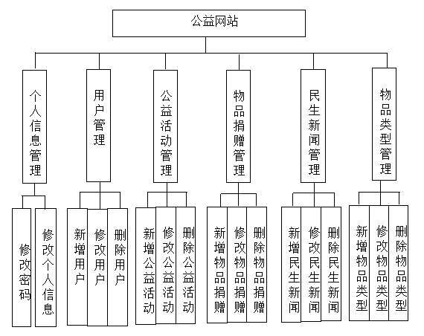
系统功能结构图
设计的系统功能结构图如下图所示：

Slide 6
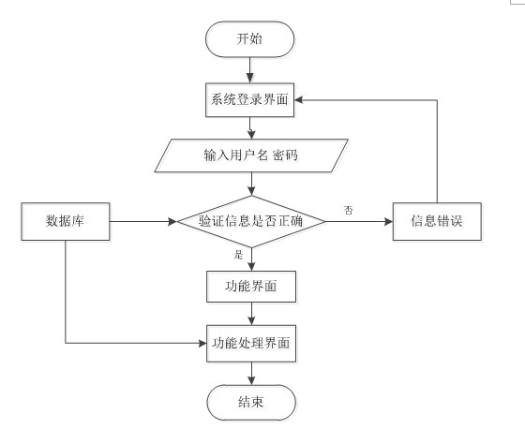
操作流程
程序上交给用户进行使用时，需要提供程序的操作流程图，这样便于用户容易理解程序的具体工作步骤，现如今程序的操作流程都有一个大致的标准，即先通过登录页面提交登录数据，通过程序验证正确之后，用户才能在程序功能操作区页面操作对应的功能。

Slide 7
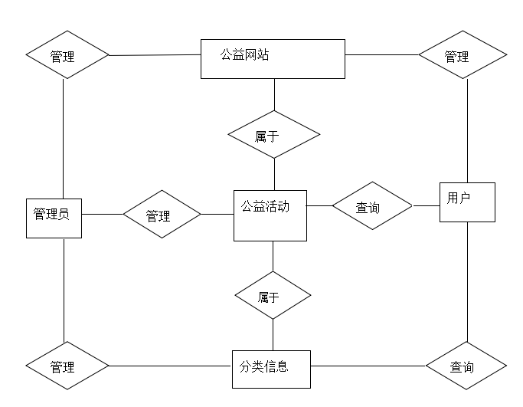
系统E-R图
设计的系统E-R图如下图所示：

Slide 8
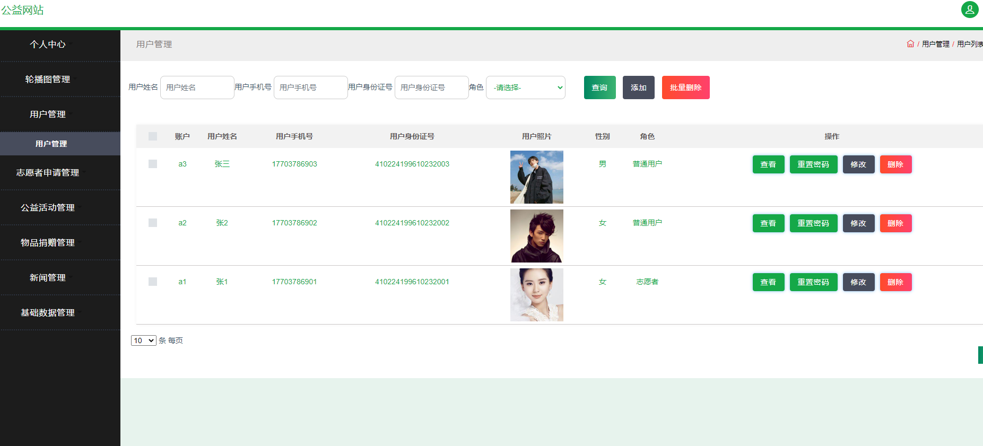
用户管理
如图显示的就是用户管理页面，此页面提供给管理员的功能有：新增用户,修改用户,删除用户。

Slide 9
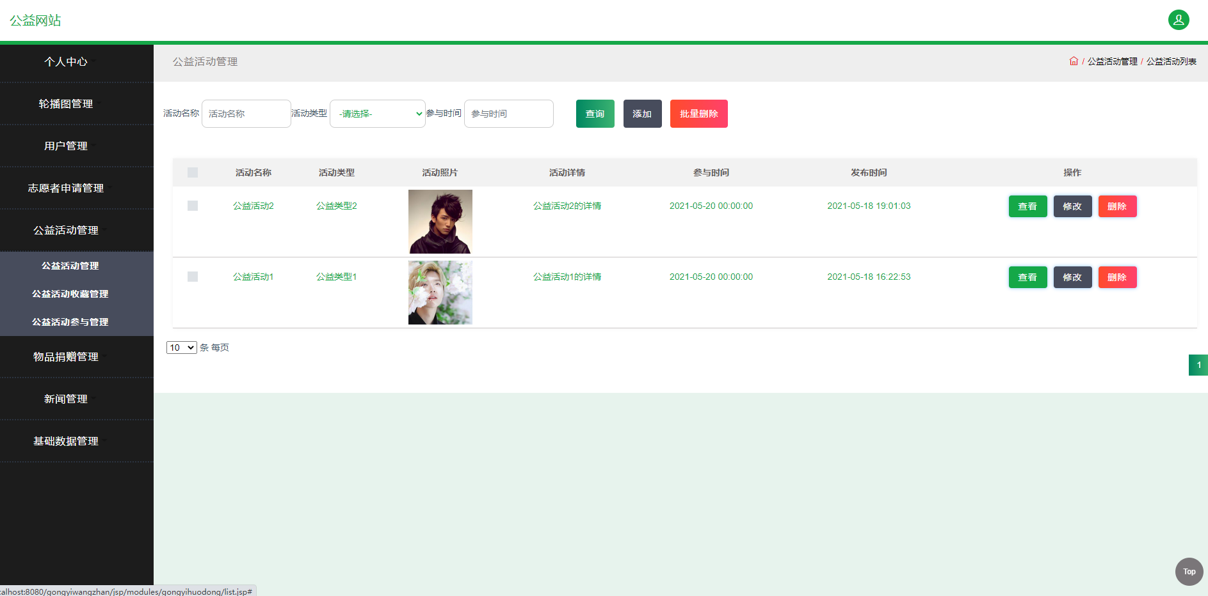
公益活动管理
如图显示的就是公益活动管理页面，此页面提供给管理员的功能有：新增公益活动,修改公益活动,删除公益活动。

Slide 10
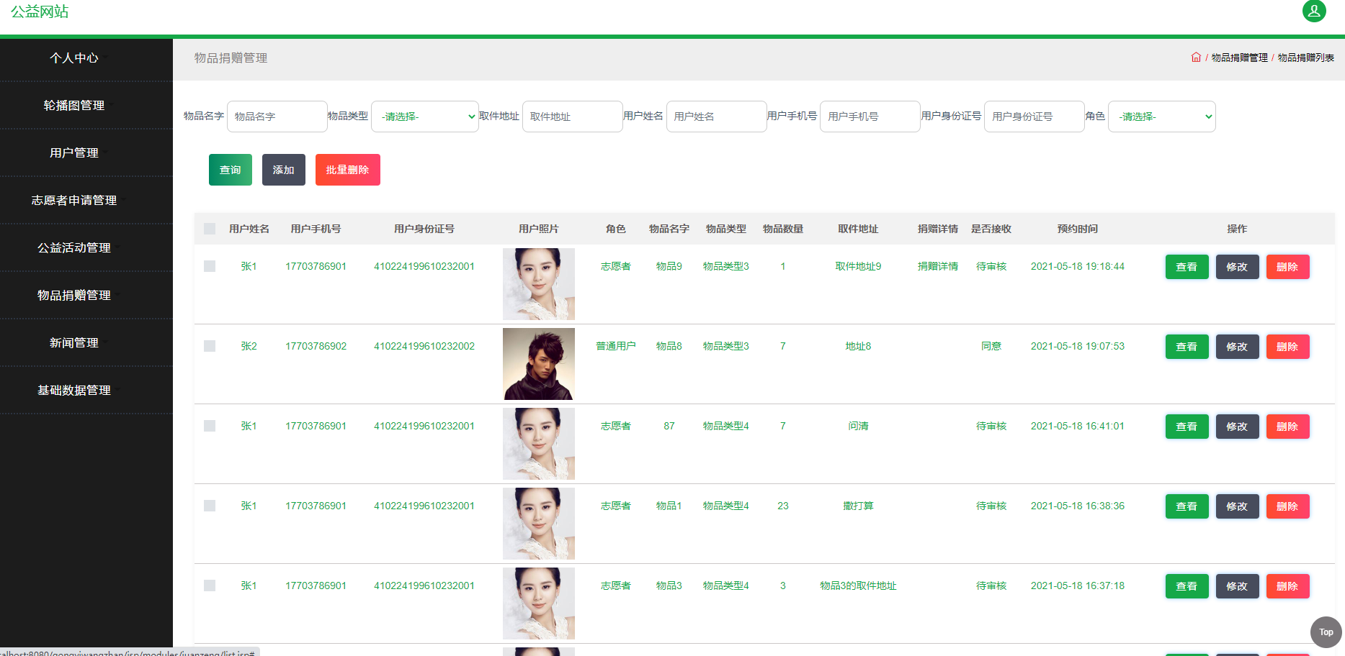
物品捐赠管理
如图显示的就是物品捐赠管理页面，此页面提供给管理员的功能有：新增物品捐赠,修改物品捐赠,删除物品捐赠。

Slide 11
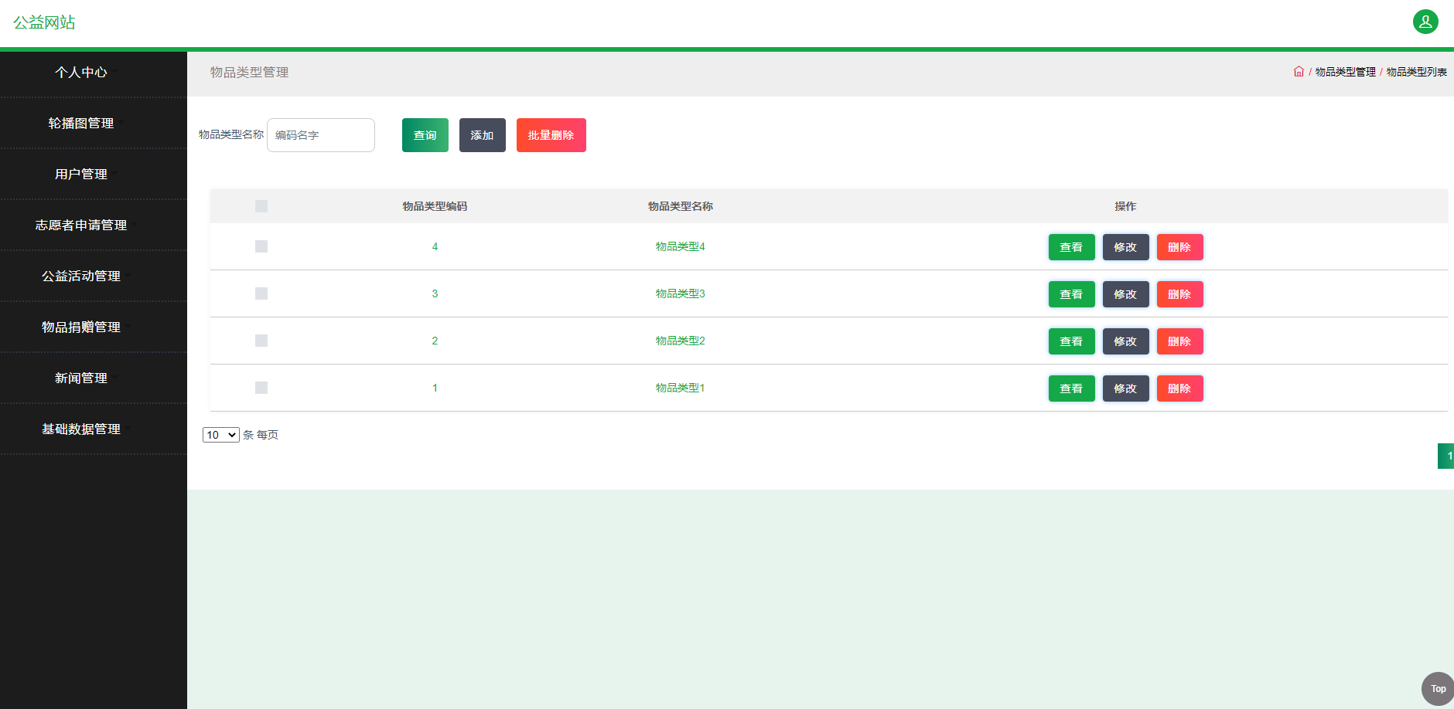
物品类型管理
如图显示的就是物品类型管理页面，此页面提供给管理员的功能有：新增物品类型,修改物品类型,删除物品类型。

Slide 12
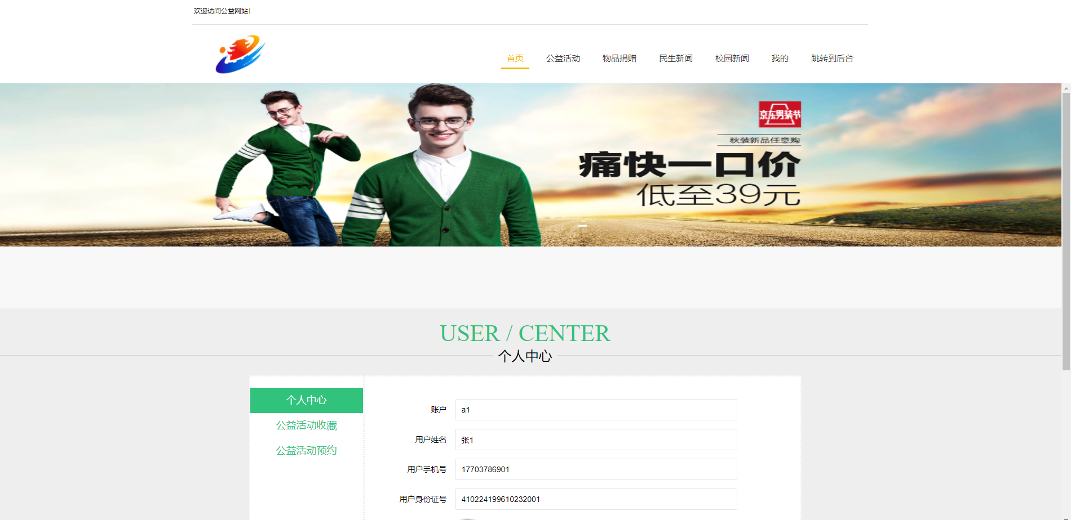
系统首页
公益网站，在公益网站可以查看公益活动、我的、跳转到后台、新闻等内容

Slide 13
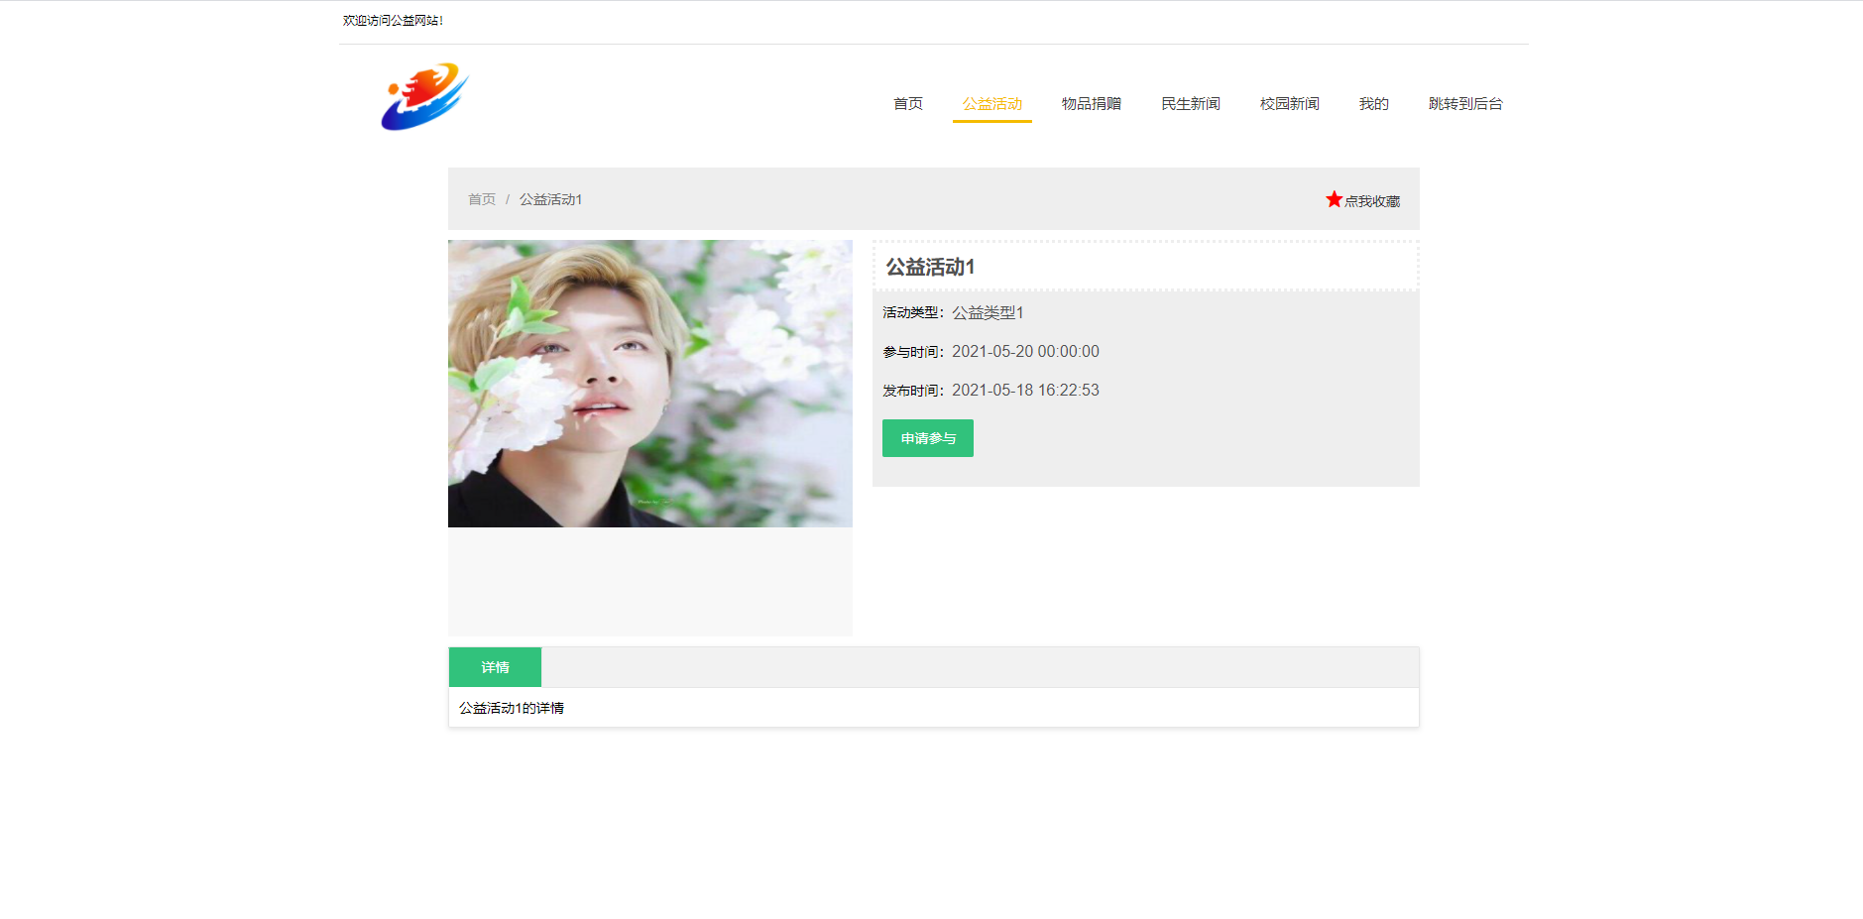
公益活动详情
公益活动详情页面，在公益活动详情页面可以查看公益活动名字,公益活动图片,公益活动类型,公益活动参与时间,公益活动详情等内容

Slide 14
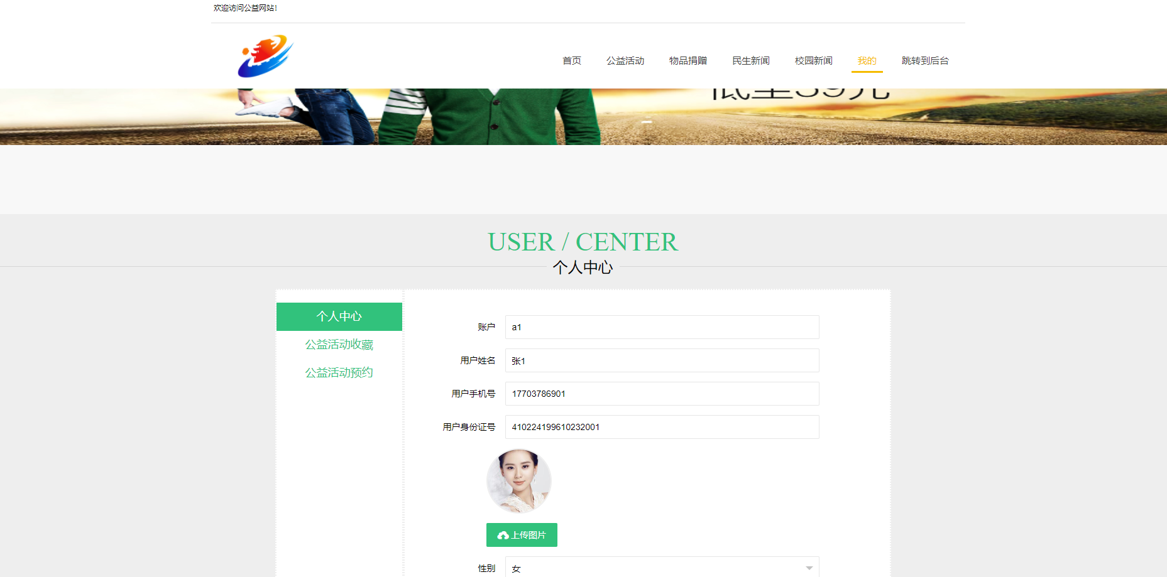
个人中心
在个人中心页面可以查看用户账号、用户姓名、密码、性别、联系电话

Slide 15
结论
我在开发期间，对其功能进行合理的需求分析，然后才是程序软件的功能的框架设计，数据库的实体与数据表设计，程序软件的功能详细界面实现，以及程序的功能测试等进行全方位的细致考虑，虽然在此过程中，各个环节都遇到了大大小小的困难，但是通过对这些问题进行反复的分析，深入的思考，借助各种相关文献资料提供的方法与解决思路成功解决面临的各个问题，最后成功的让我开发的公益网站得以正常运行。
公益网站在功能上面是基本可以满足用户对系统的操作，但是这个程序软件也有许多方面是不足的，因此，在下一个时间阶段，有几点需要改进的地方需要提出来，它们分别是：
（1）操作页面可以满足用户简易操作的要求，但是在页面多样化设计层面上需要把一些比较丰富的设计结构考虑进来。
（2）程序软件的总体安全性能需要优化，例如程序的退出安全性，以及程序的并发性等问题都需要进行安全性升级，让开发的公益网站与现实中的相关网站更贴合。

Slide 16
致谢
首先，感谢给予我论文指导的指导老师，从开题报告，任务书，论文大纲的编写与系统的功能框架设计，到最终的毕业论文，都是指导老师全程参与的悉心指导和帮忙，才能够让我的毕业论文可以符合学院要求编写完成。我的指导老师一丝不苟的教学精神以及在学术上的严谨作风，这些优点是值得我不断去努力学习的。
其次，感谢大学同学的陪伴与帮助，在我独立编写毕业论文期间，大学同学的鼓励与耐心的帮助使得我少走很多弯路，节省毕业论文的编写时间，也让我有更多精力去完善我开发的系统。
最后，感谢我最亲密的家人带给我的包容和关爱，我能够安心学习也是来源于家人们对我的无微不至的照顾，这样我才可以顺顺利利完成我的大学学业。
毕业倒计时之际，希望在今后的工作中，在今后的生活中，我会一直谨记老师们带给我的孜孜不倦的教诲，并通过不懈的努力和追求来改变自己，以此报答那些曾支持过以及帮助过我的人！

